Slide 1
Παιδαγωγικές Εφαρμογές ΗΥ
ΑΝΩΤΑΤΗ
ΣΧΟΛΗ
ΠΑΙΔΑΓΩΓΙΚΗΣ &
ΤΕΧΝΟΛΟΓΙΚΗΣ
ΕΚΠΑΙΔΕΥΣΗΣ
ΕΠΠΑΙΚ ΑΘΗΝΑΣ
Σπύρος Λ. Πανέτσος
Καθηγητής ΑΣΠΑΙΤΕ
spanetsos@aspete.gr

Slide 2
Το Tinkercad
ΑΝΩΤΑΤΗ
ΣΧΟΛΗ
ΠΑΙΔΑΓΩΓΙΚΗΣ &
ΤΕΧΝΟΛΟΓΙΚΗΣ
ΕΚΠΑΙΔΕΥΣΗΣ
ΕΠΠΑΙΚ ΑΘΗΝΑΣ
Το Tinkercad είναι ένα δωρεάν διαδικτυακό λογισμικό τριδιάστατης (3D) σχεδίασης, μοντελοποίησης εικονικών ηλεκτρονικών κυκλωμάτων και προγραμματισμού κινούμενων 3D μοντέλων, γνωστό για την απλότητα και την ευκολία χρήσης του.
Κυκλοφόρησε το 2011 και αποτελεί δημοφιλή πλατφόρμα για τη δημιουργία μοντέλων για τρισδιάστατη εκτύπωση, καθώς και εισαγωγή σε εποικοδομητική στερεομετρία στα σχολεία.
Το 2017, προστέθηκε η κατηγορία ηλεκτρονικών κυκλωμάτων και το 2018, προστέθηκε η κατηγορία τρισδιάστατων κινούμενων μοντέλων.

Slide 3
Το Tinkercad
ΑΝΩΤΑΤΗ
ΣΧΟΛΗ
ΠΑΙΔΑΓΩΓΙΚΗΣ &
ΤΕΧΝΟΛΟΓΙΚΗΣ
ΕΚΠΑΙΔΕΥΣΗΣ
ΕΠΠΑΙΚ ΑΘΗΝΑΣ
Απεικόνιση των βασικών λειτουργιών στο Tinkercad.
Το Tinkercad χρησιμοποιεί μια απλοποιημένη μέθοδος εποικοδομητικής στερεάς γεωμετρίας για την κατασκευή μοντέλων. Ένα σχέδιο αποτελείται από πρωτότυπων σχήματα που είναι είτε «συμπαγή» είτε «οπές». Συνδυάζοντας στερεά και οπές μαζί, μπορούν να δημιουργηθούν νέα σχήματα, τα οποία με τη σειρά τους μπορούν να εκχωρηθούν στην ιδιότητα του στερεού ή της οπής. Εκτός από την τυπική βιβλιοθήκη πρωτότυπων σχημάτων, ένας χρήστης μπορεί να δημιουργήσει προσαρμοσμένες γεννήτριες σχήματος χρησιμοποιώντας έναν ενσωματωμένο επεξεργαστή JavaScript .
Τα σχήματα μπορούν να εισαχθούν σε τρεις μορφές: STL και OBJ για 3D, και 2-διαστάσεων σχήματα SVG για εξώθηση σε 3D σχήματα. Η Tinkercad εξάγει μοντέλα σε μορφές STL ή OBJ, έτοιμα για εκτύπωση 3D.
Το Tinkercad περιλαμβάνει επίσης μια δυνατότητα εξαγωγής τρισδιάστατων μοντέλων στο Minecraft Java Edition, και προσφέρει επίσης τη δυνατότητα σχεδιασμού δομών χρησιμοποιώντας τούβλα Lego .

Slide 4
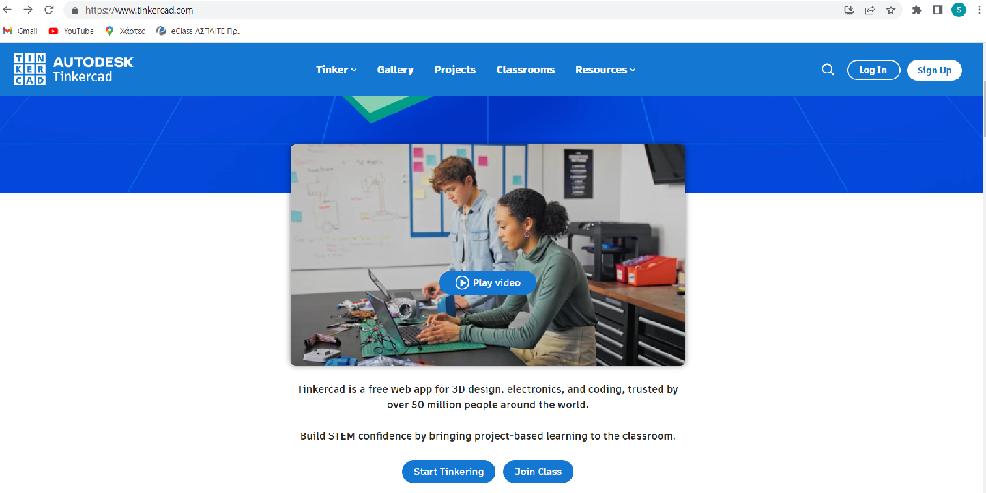
Το Tinkercad
ΑΝΩΤΑΤΗ
ΣΧΟΛΗ
ΠΑΙΔΑΓΩΓΙΚΗΣ &
ΤΕΧΝΟΛΟΓΙΚΗΣ
ΕΚΠΑΙΔΕΥΣΗΣ
ΕΠΠΑΙΚ ΑΘΗΝΑΣ

Slide 5
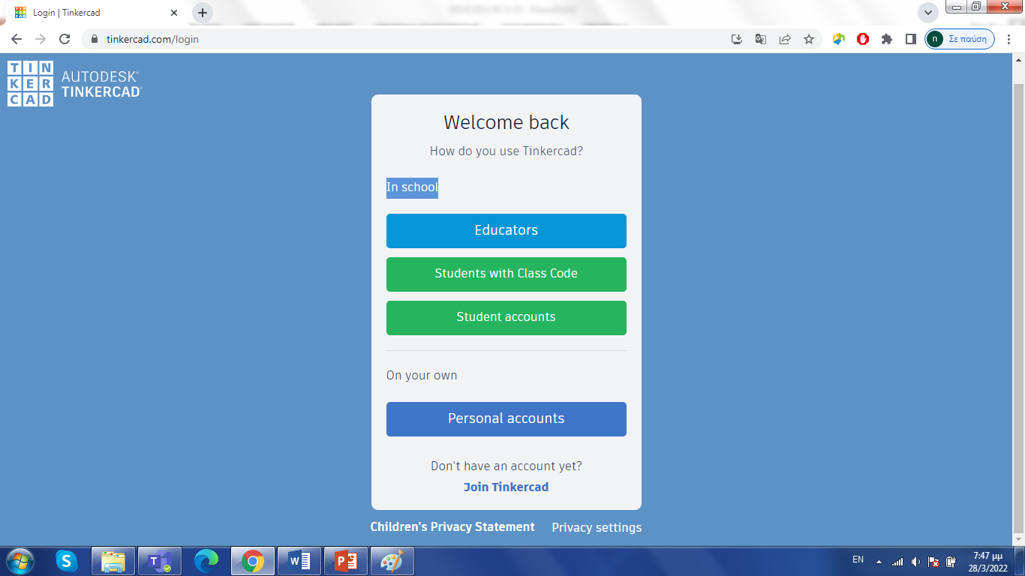
Το Tinkercad
ΑΝΩΤΑΤΗ
ΣΧΟΛΗ
ΠΑΙΔΑΓΩΓΙΚΗΣ &
ΤΕΧΝΟΛΟΓΙΚΗΣ
ΕΚΠΑΙΔΕΥΣΗΣ
ΕΠΠΑΙΚ ΑΘΗΝΑΣ

Slide 6
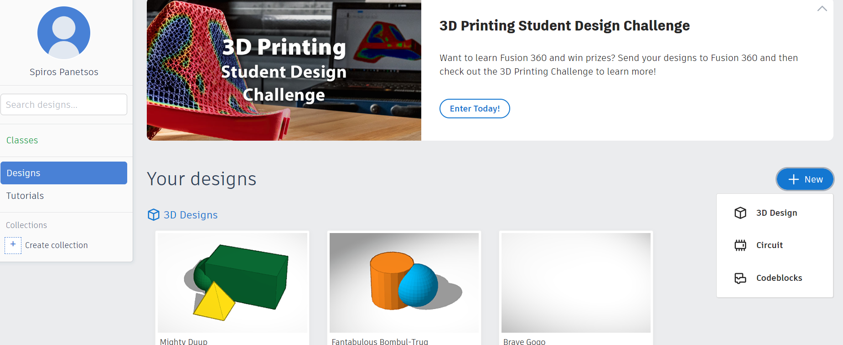
Το Tinkercad
ΑΝΩΤΑΤΗ
ΣΧΟΛΗ
ΠΑΙΔΑΓΩΓΙΚΗΣ &
ΤΕΧΝΟΛΟΓΙΚΗΣ
ΕΚΠΑΙΔΕΥΣΗΣ
ΕΠΠΑΙΚ ΑΘΗΝΑΣ
Ανοίγουμε ένα νέο έργο κάνοντας κλικ στο μπλε κουμπί “+new“ και επιλέγουμε .

Slide 7
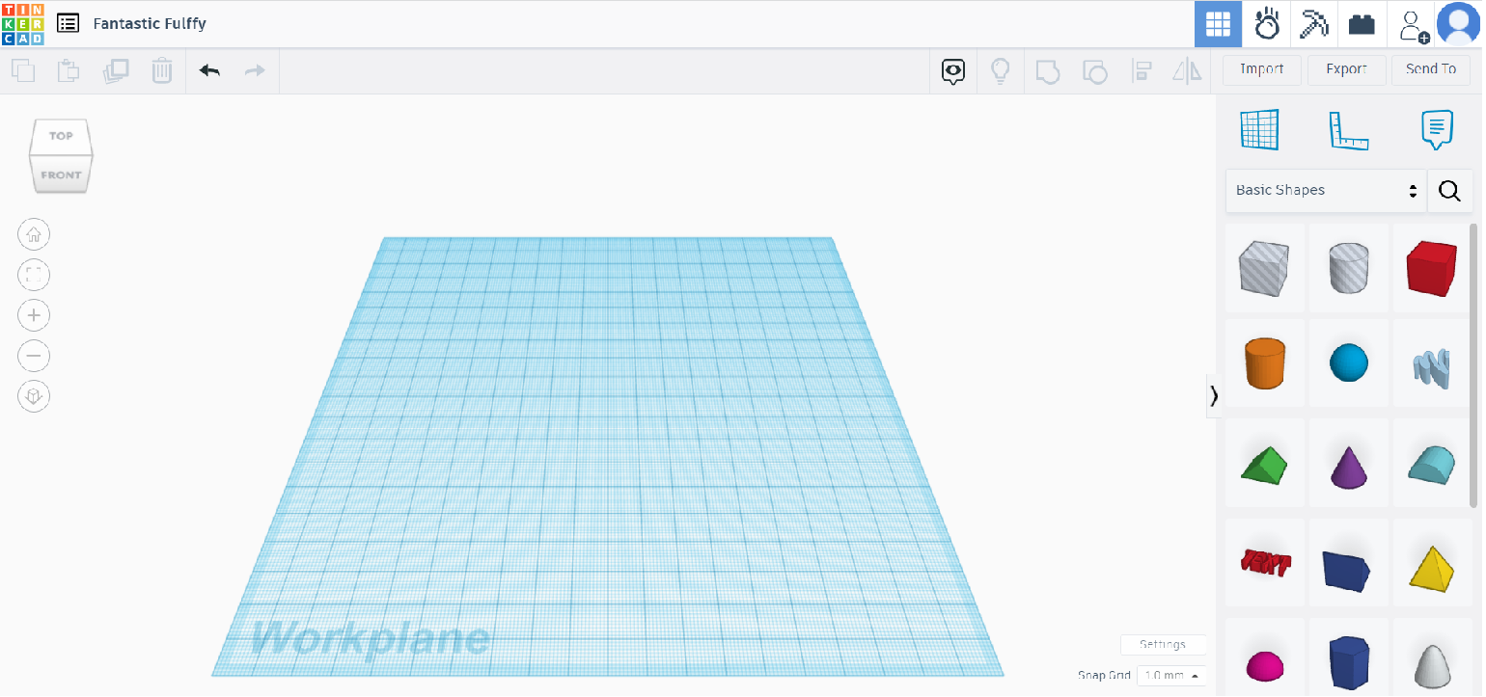
Το Tinkercad
ΑΝΩΤΑΤΗ
ΣΧΟΛΗ
ΠΑΙΔΑΓΩΓΙΚΗΣ &
ΤΕΧΝΟΛΟΓΙΚΗΣ
ΕΚΠΑΙΔΕΥΣΗΣ
ΕΠΠΑΙΚ ΑΘΗΝΑΣ
Θα εμφανιστεί ένα μπλε επίπεδο εργασίας καθώς και μια βιβλιοθήκη σχημάτων στα δεξιά.
Το Tinkercad auto δημιουργεί ένα όνομα για το νέο σχέδιο (που φαίνεται στην επάνω αριστερή γωνία) με έναν κύβο από κάτω του για να αλλάξει την προοπτική του επιπέδου εργασίας.

Slide 8
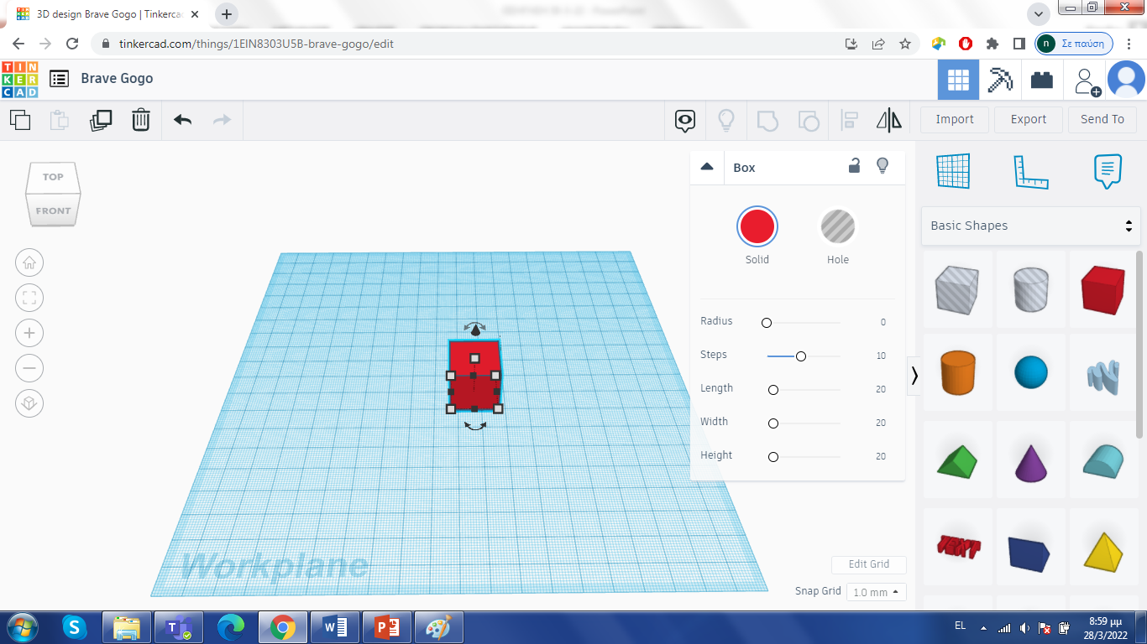
Το Tinkercad 3D σχέδιο
ΑΝΩΤΑΤΗ
ΣΧΟΛΗ
ΠΑΙΔΑΓΩΓΙΚΗΣ &
ΤΕΧΝΟΛΟΓΙΚΗΣ
ΕΚΠΑΙΔΕΥΣΗΣ
ΕΠΠΑΙΚ ΑΘΗΝΑΣ
ΒΙΒΛΙΟΘΗΚΗ
ΡΥΘΜΙΖΩ
ΟΨΕΙΣ ΣΧΗΜΑΤΟΣ
ΣΥΡΩ

Slide 9
Το Tinkercad
ΑΝΩΤΑΤΗ
ΣΧΟΛΗ
ΠΑΙΔΑΓΩΓΙΚΗΣ &
ΤΕΧΝΟΛΟΓΙΚΗΣ
ΕΚΠΑΙΔΕΥΣΗΣ
ΕΠΠΑΙΚ ΑΘΗΝΑΣ
Για να σχεδιάσουν σε τρεις διαστάσεις, οι σχεδιαστές πρέπει να δουν όλες τις πλευρές. Αυτό γίνεται:
Όταν κάνετε κλικ στον κύβο στην επάνω αριστερή γωνία, οι χρήστες μπορούν να μετακινήσουν και να γείρουν τον κύβο για να αλλάξουν την προοπτική του επιπέδου εργασίας. Κάνοντας κλικ στις πλευρές με την ένδειξη "Επάνω", "Εμπρός", κ.λπ., είναι πολύ εύκολο να επαναπροσανατολίσετε το επίπεδο εργασίας.
Οι χρήστες μπορούν επίσης να γείρουν και να περιστρέφουν το Workplane κρατώντας πατημένο τον αριστερό και τον δεξιό κέρσορα του ποντικιού (ή πατώντας 2 δάχτυλα σε ένα φορητό υπολογιστή αφής) και στη συνέχεια μετακινώντας το ποντίκι. Μόλις απελευθερωθούν τα 2 κουμπιά, το επίπεδο εργασίας σταματά να κινείται.
Μεγέθυνση και σμίκρυνση του επιπέδου εργασίας γίνεται κάνοντας κύλιση προς τα εμπρός και προς τα πίσω σε ένα ποντίκι ή επιφάνεια αφής.
Το κουμπί "Home" σε σχήμα σπιτιού στο αριστερό μέρος της οθόνης. Με κλικ σε αυτό το κουμπί επιστρέφουμε σε μια πολύ απλή, μπροστινή όψη του επιπέδου εργασίας.
Κάτω από το όνομα του αρχείου στο επάνω αριστερό μέρος της οθόνης, οι χρήστες θα βρουν 2 κουμπιά - έναν κάδο απορριμμάτων και 2 βέλη. Αυτά επιτρέπουν στους χρήστες να διαγράφουν επιλεγμένα αντικείμενα και να αναιρούν ή να επαναλαμβάνουν ενέργειες, αντίστοιχα, με απόλυτη ευκολία.

Slide 10
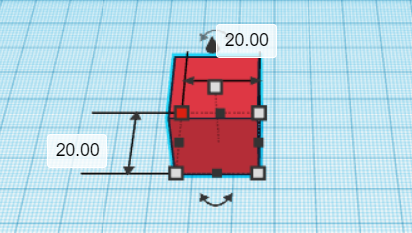
Το Tinkercad
ΑΝΩΤΑΤΗ
ΣΧΟΛΗ
ΠΑΙΔΑΓΩΓΙΚΗΣ &
ΤΕΧΝΟΛΟΓΙΚΗΣ
ΕΚΠΑΙΔΕΥΣΗΣ
ΕΠΠΑΙΚ ΑΘΗΝΑΣ
Η διαδικασία σχεδιασμού ξεκινάει επιλέγοντας τον κόκκινο κύβο και σύρουμε στο επίπεδο εργασίας.
Μόλις ο κύβος βρίσκεται στο επίπεδο εργασίας, θα εμφανιστούν πολλά πλαίσια και βέλη - αυτά θα μας επιτρέψουν να αλλάξουμε το μέγεθος και τον προσανατολισμό του σχήματος.
Όταν επιλεγούν τα πλαίσια γύρω από το επάνω και το κάτω μέρος του σχήματος, θα εμφανιστούν δίπλα τους μικρά λευκά πλαίσια με τιμές.
Αυτά τα πλαίσια επιτρέπουν στους χρήστες να πληκτρολογούν τις ακριβείς διαστάσεις που επιθυμούν με βάση τις ανάγκες ή τις προτιμήσεις τους.

Slide 11
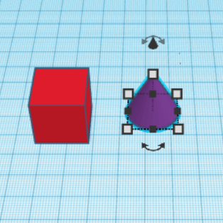
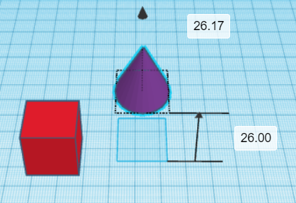
Το Tinkercad
ΑΝΩΤΑΤΗ
ΣΧΟΛΗ
ΠΑΙΔΑΓΩΓΙΚΗΣ &
ΤΕΧΝΟΛΟΓΙΚΗΣ
ΕΚΠΑΙΔΕΥΣΗΣ
ΕΠΠΑΙΚ ΑΘΗΝΑΣ
Στη συνέχεια, σύρετε ένα μωβ κώνο στο επίπεδο εργασίας. Αυτό το σχήμα θα τοποθετηθεί στο πάνω μέρος του κύβου για τον λόγο αυτό πρέπει να σηκώσουμε το σχήμα από το επίπεδο εργασίας. Κλικ και κρατάμε πατημένο τον μαύρο κώνο που αιωρείται πάνω από το σχήμα.
Μετακινούμε τον κέρσορα προς τα πάνω ενώ είναι επιλεγμένος αυτός ο κώνος και το σχήμα θα αρχίσει να ανυψώνεται.
Το TinkerCAD παρέχει πολλούς οπτικούς οδηγούς και ενδείξεις για ευθυγράμμιση, επομένως εάν ο κώνος βρίσκεται δίπλα στον κύβο, θα εμφανιστεί ένας οπτικός δείκτης δίπλα στον κύβο που δηλώνει ότι ο κώνος βρίσκεται στο ύψος του κυλίνδρου.

Slide 12
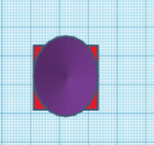
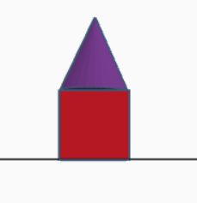
Το Tinkercad
ΑΝΩΤΑΤΗ
ΣΧΟΛΗ
ΠΑΙΔΑΓΩΓΙΚΗΣ &
ΤΕΧΝΟΛΟΓΙΚΗΣ
ΕΚΠΑΙΔΕΥΣΗΣ
ΕΠΠΑΙΚ ΑΘΗΝΑΣ
Για να τοποθετήσουμε τον κώνο πάνω από τον κύβο, κάνουμε κλικ στον κώνο, αποφεύγοντας τα πλαίσια και σύρετε το σχήμα πάνω από το επάνω μέρος του κύβου. Χρησιμοποιήστε το ποντίκι σας για να αλλάξετε την προοπτική του επιπέδου εργασίας σε μια προβολή από πάνω. Με αυτόν τον τρόπο μπορεί κανείς να δει αν ο κώνος καλύπτει την κορυφή του κόκκινου κύβου.

Slide 13
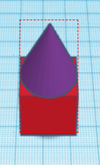
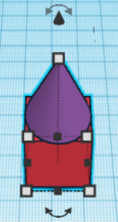
Το Tinkercad
ΑΝΩΤΑΤΗ
ΣΧΟΛΗ
ΠΑΙΔΑΓΩΓΙΚΗΣ &
ΤΕΧΝΟΛΟΓΙΚΗΣ
ΕΚΠΑΙΔΕΥΣΗΣ
ΕΠΠΑΙΚ ΑΘΗΝΑΣ
ΕΠΙΛΟΓΗ ΣΧΗΜΑΤΩΝ
Χρησιμοποιήστε το αριστερό κουμπί του ποντικιού για να σύρετε πάνω από τα 2 σχήματα. Θα εμφανιστεί ένα διακεκομμένο ορθογώνιο, που δείχνει πού έχει επιλέξει ο κέρσορας.
Όταν απελευθερωθεί ο κέρσορας, θα επιλεγούν και τα δύο αντικείμενα και 4 μαύρες κουκκίδες επιτρέπουν τη στοίχιση αριστερά, κέντρο και δεξιά και για τα ΔΥΟ σχήματα.

Slide 14
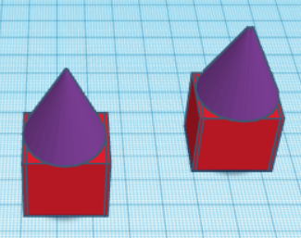
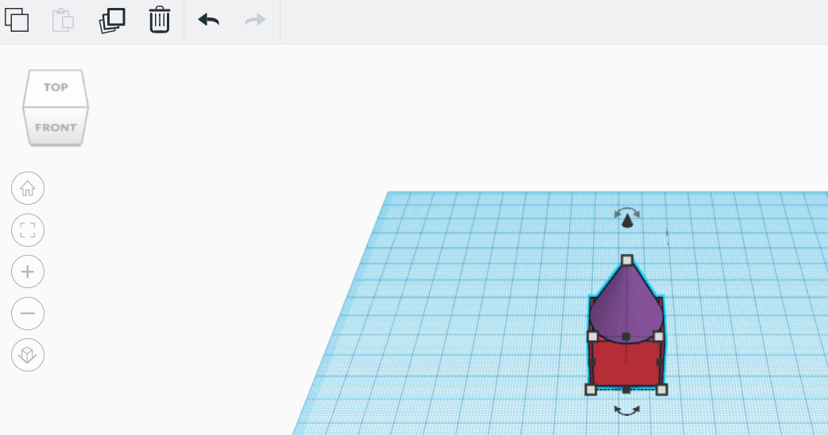
Το Tinkercad
ΑΝΩΤΑΤΗ
ΣΧΟΛΗ
ΠΑΙΔΑΓΩΓΙΚΗΣ &
ΤΕΧΝΟΛΟΓΙΚΗΣ
ΕΚΠΑΙΔΕΥΣΗΣ
ΕΠΠΑΙΚ ΑΘΗΝΑΣ
ΑΝΤΙΓΡΑΦΗ ΣΧΗΜΑΤΩΝ
Επιλέγουμε το αντικείμενο που πρέπει να αντιγραφεί.
Στην επάνω αριστερή γωνία δίπλα στον κάδο απορριμμάτων υπάρχει ένα κουμπί που μοιάζει με μια στοίβα χαρτιών. Κλικ σε αυτό θα αντιγράψει το επιλεγμένο στοιχείο. Τώρα απλώς κάντε κλικ και σύρετε το αντικείμενο και το αντίγραφο θα γίνει περιοχή από το αρχικό σχήμα.

Slide 15
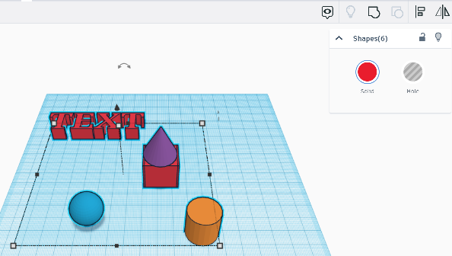
Το Tinkercad
ΑΝΩΤΑΤΗ
ΣΧΟΛΗ
ΠΑΙΔΑΓΩΓΙΚΗΣ &
ΤΕΧΝΟΛΟΓΙΚΗΣ
ΕΚΠΑΙΔΕΥΣΗΣ
ΕΠΠΑΙΚ ΑΘΗΝΑΣ
ΟΜΑΔΟΠΟΙΗΣΗ ΣΧΗΜΑΤΩΝ
Για να ομαδοποιήσουμε διάφορα αντικείμενα ως ένα ενιαίο σχήμα. Επιλέξτε όλα τα σχήματα στο επίπεδο εργασίας σύροντας το ποντίκι (αριστερό κουμπί προς τα κάτω) και συμπεριλαμβάνοντας όλα τα σχήματα στο κόκκινο ορθογώνιο που εμφανίζεται. Τώρα που έχουν επιλεγεί όλα τα σχήματα, θα εμφανιστούν αρκετές επιλογές στην επάνω δεξιά γραμμή εργαλείων. Κάντε κλικ στο κουμπί που μοιάζει με κύκλο που επικαλύπτει ένα τετράγωνο - αυτό θα ομαδοποιήσει όλα τα επιλεγμένα σχήματα μαζί. Για να καταργήσετε την ομαδοποίηση του αντικειμένου ανά πάσα στιγμή, απλώς κάντε διπλό κλικ στο μοντέλο και οι χρήστες θα παρατηρήσουν ότι τα σχήματα θα επιστρέψουν σε διαφορετικά χρώματα.
Το πλήκτρο συντόμευσης για την ομαδοποίηση αντικειμένων είναι Ctrl+D του Command+D

Slide 16
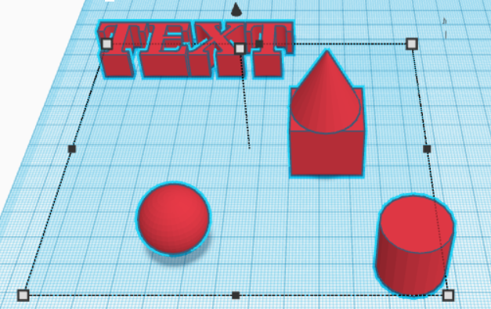
Το Tinkercad
ΑΝΩΤΑΤΗ
ΣΧΟΛΗ
ΠΑΙΔΑΓΩΓΙΚΗΣ &
ΤΕΧΝΟΛΟΓΙΚΗΣ
ΕΚΠΑΙΔΕΥΣΗΣ
ΕΠΠΑΙΚ ΑΘΗΝΑΣ
ΟΜΑΔΟΠΟΙΗΣΗ ΣΧΗΜΑΤΩΝ
Το μοντέλο είναι πλέον ένα μονόχρωμο αντί για πολλά διαφορετικά χρώματα. Η ομαδοποίηση αντικειμένων παρέχει την δυνατότητα επεξεργασίας όλων των σχημάτων ως ένα σχήμα χωρίς να χρειάζεται να επεξεργαστεί κάθε μεμονωμένο τμήμα του μοντέλου.
Η ομαδοποίηση είναι επίσης σημαντική όταν σχεδιάζετε για τρισδιάστατη εκτύπωση, επειδή αυτό διασφαλίζει ότι το μοντέλο θα εκτυπωθεί ως ένα σύνολο αντί για πολλά ασύνδετα σχήματα.

Slide 17
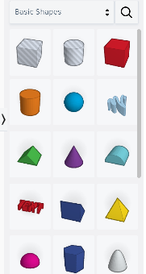
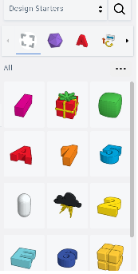
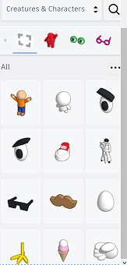
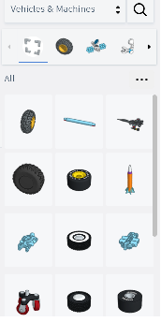
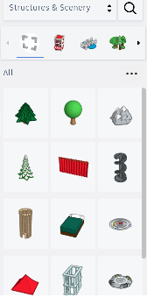
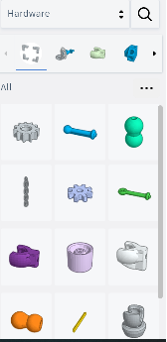
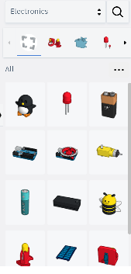
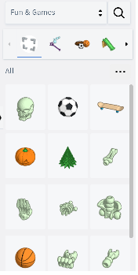
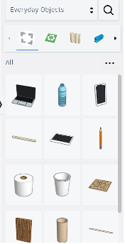
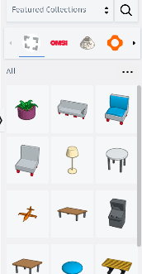
Tinkercad Βιβλιοθήκες 3D σχέδιο
ΑΝΩΤΑΤΗ
ΣΧΟΛΗ
ΠΑΙΔΑΓΩΓΙΚΗΣ &
ΤΕΧΝΟΛΟΓΙΚΗΣ
ΕΚΠΑΙΔΕΥΣΗΣ
ΕΠΠΑΙΚ ΑΘΗΝΑΣ

Slide 18
Το Tinkercad
ΑΝΩΤΑΤΗ
ΣΧΟΛΗ
ΠΑΙΔΑΓΩΓΙΚΗΣ &
ΤΕΧΝΟΛΟΓΙΚΗΣ
ΕΚΠΑΙΔΕΥΣΗΣ
ΕΠΠΑΙΚ ΑΘΗΝΑΣ
Ανοίγουμε ένα νέο έργο κάνοντας κλικ στο μπλε κουμπί “+new“ και επιλέγουμε .

Slide 19
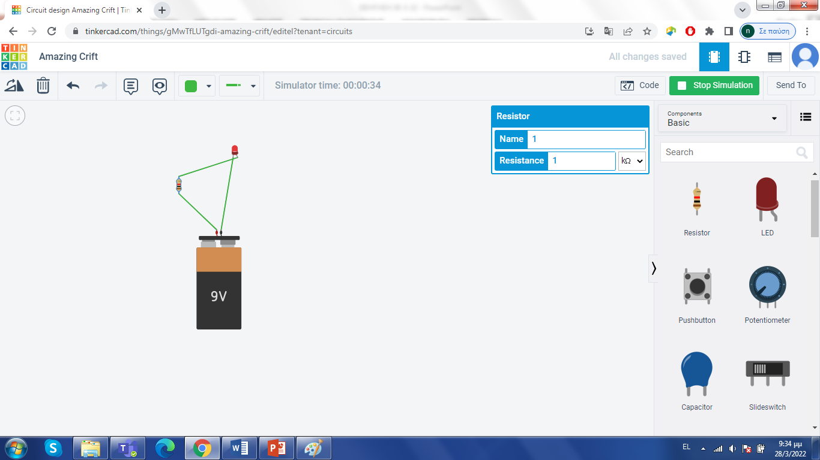
Παράδειγμα διδακτικού σεναρίου
ΑΝΩΤΑΤΗ
ΣΧΟΛΗ
ΠΑΙΔΑΓΩΓΙΚΗΣ &
ΤΕΧΝΟΛΟΓΙΚΗΣ
ΕΚΠΑΙΔΕΥΣΗΣ
ΕΠΠΑΙΚ ΑΘΗΝΑΣ
ΠΡΟΣΟΜΟΙΩΣΗ
ΣΥΡΩ

Slide 20
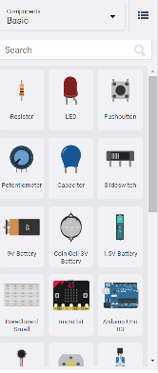
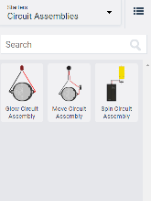
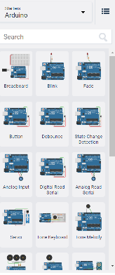
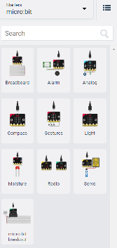
Tinkercad Βιβλιοθήκες Κύκλωμα
ΑΝΩΤΑΤΗ
ΣΧΟΛΗ
ΠΑΙΔΑΓΩΓΙΚΗΣ &
ΤΕΧΝΟΛΟΓΙΚΗΣ
ΕΚΠΑΙΔΕΥΣΗΣ
ΕΠΠΑΙΚ ΑΘΗΝΑΣ

